Slide 1
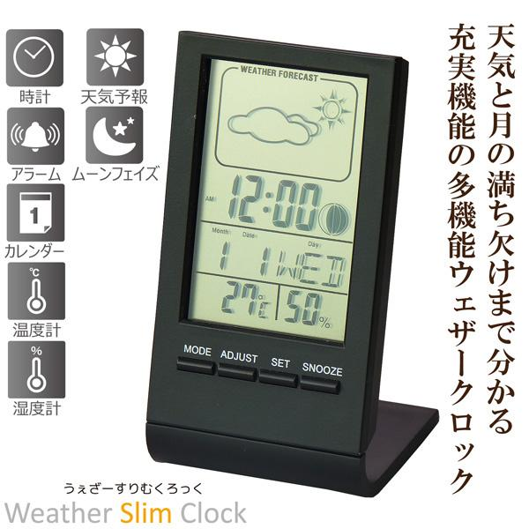
【提案書】
ウェザースリムクロック
デジタル表示で天気、時刻、日付、気温、湿度がひと目で確認できる上、スリムでスタイリッシュなデザインはどんな場所にもマッチします。オリジナル名入れ可能で記念用にもおすすめ。
特徴
納期
納期スペース
仕様
素材 : ABS樹脂
サイズ : W55 x D50 x H105 mm
重量 : 61g
付属品 : 本体x1 機能：時計、アラーム、カレンダー、温度計、湿度計、天気予報、月齢
お見積
お見積りスペース

